Slide 1
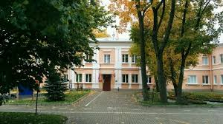
Государственное бюджетное дошкольное образовательное учреждение детский сад № 96 комбинированного вида Петроградского района
Санкт-Петербурга
«МОДЕЛЬ ЦИФРОВОЙ ОБРАЗОВАТЕЛЬНОЙ СРЕДЫ ДОУ
В ЛОГИКЕ ДОБАВЛЕННOЙ ЦЕННОСТИ ДЛЯ КЛИЕНТА»
Лаборатория образовательных инноваций по теме:
Санкт-Петербург

Slide 2
АКТУАЛЬНОСТЬ
Основные нормативные федеральные документы диктуют необходимость построить Цифровую образовательную среду в дошкольном образовании для решения следующих задач:
Развитие технологий и решений, направленных на повышение эффективности функционирования системы образования включая деятельность ДОО за счет автоматизации процессов;
Создание возможностей для построение индивидуальных учебных планов (индивидуальный маршрут ребенка);
Повышение квалификации педагогического состава с целью повышения их компетенций в сфере современных технологий;
Вовлечение родителей в образовательный процесс своего ребенка с целью индивидуализации и повышения качества.
Приказ Минобрнауки России от 17.10.2013 № 1155 «Об утверждении Федерального государственного образовательного стандарта дошкольного образования» (ФГОС ДО)
Национальный проект «Образование» 2019-2024 гг. , Федеральный проект «Цифровая образовательная среда»
Приказ Министерства просвещения «Об утверждении Целевой модели цифровой образовательной среды» №649 от 2 декабря 2019 года
Распоряжение №1632-р «Цифровая экономика Российской Федерации»
Указ Президента РФ от 7 мая 2018 года № 204
«О национальных целях и стратегических задачах развития РФ на период до 2024 года»

Slide 3
АКТУАЛЬНОСТЬ
Заказ на цифровизацию и индивидуальный подход
- со стороны государства (основные нормативные документы)
- со стороны родителей (коммуникация с помощью современных инструментов и контент в привычном цифровом формате)
Создание возможностей для получения качественного образования, индивидуализация образовательного процесса
Вовлечение родителей через получение ценного контента и обратной связи для участия в педагогическом процессе своего ребенка
К взаимодействию в цифровом пространстве
Возможностями образовательной организации
Повышение квалификации и цифровой грамотности педагогов
противоречие
Цифровая образовательная среда в формате мобильного приложения

Slide 4
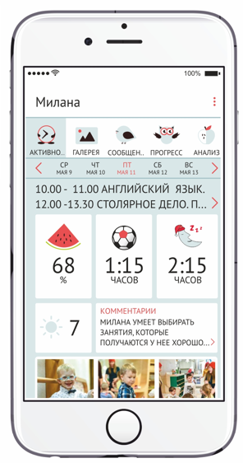
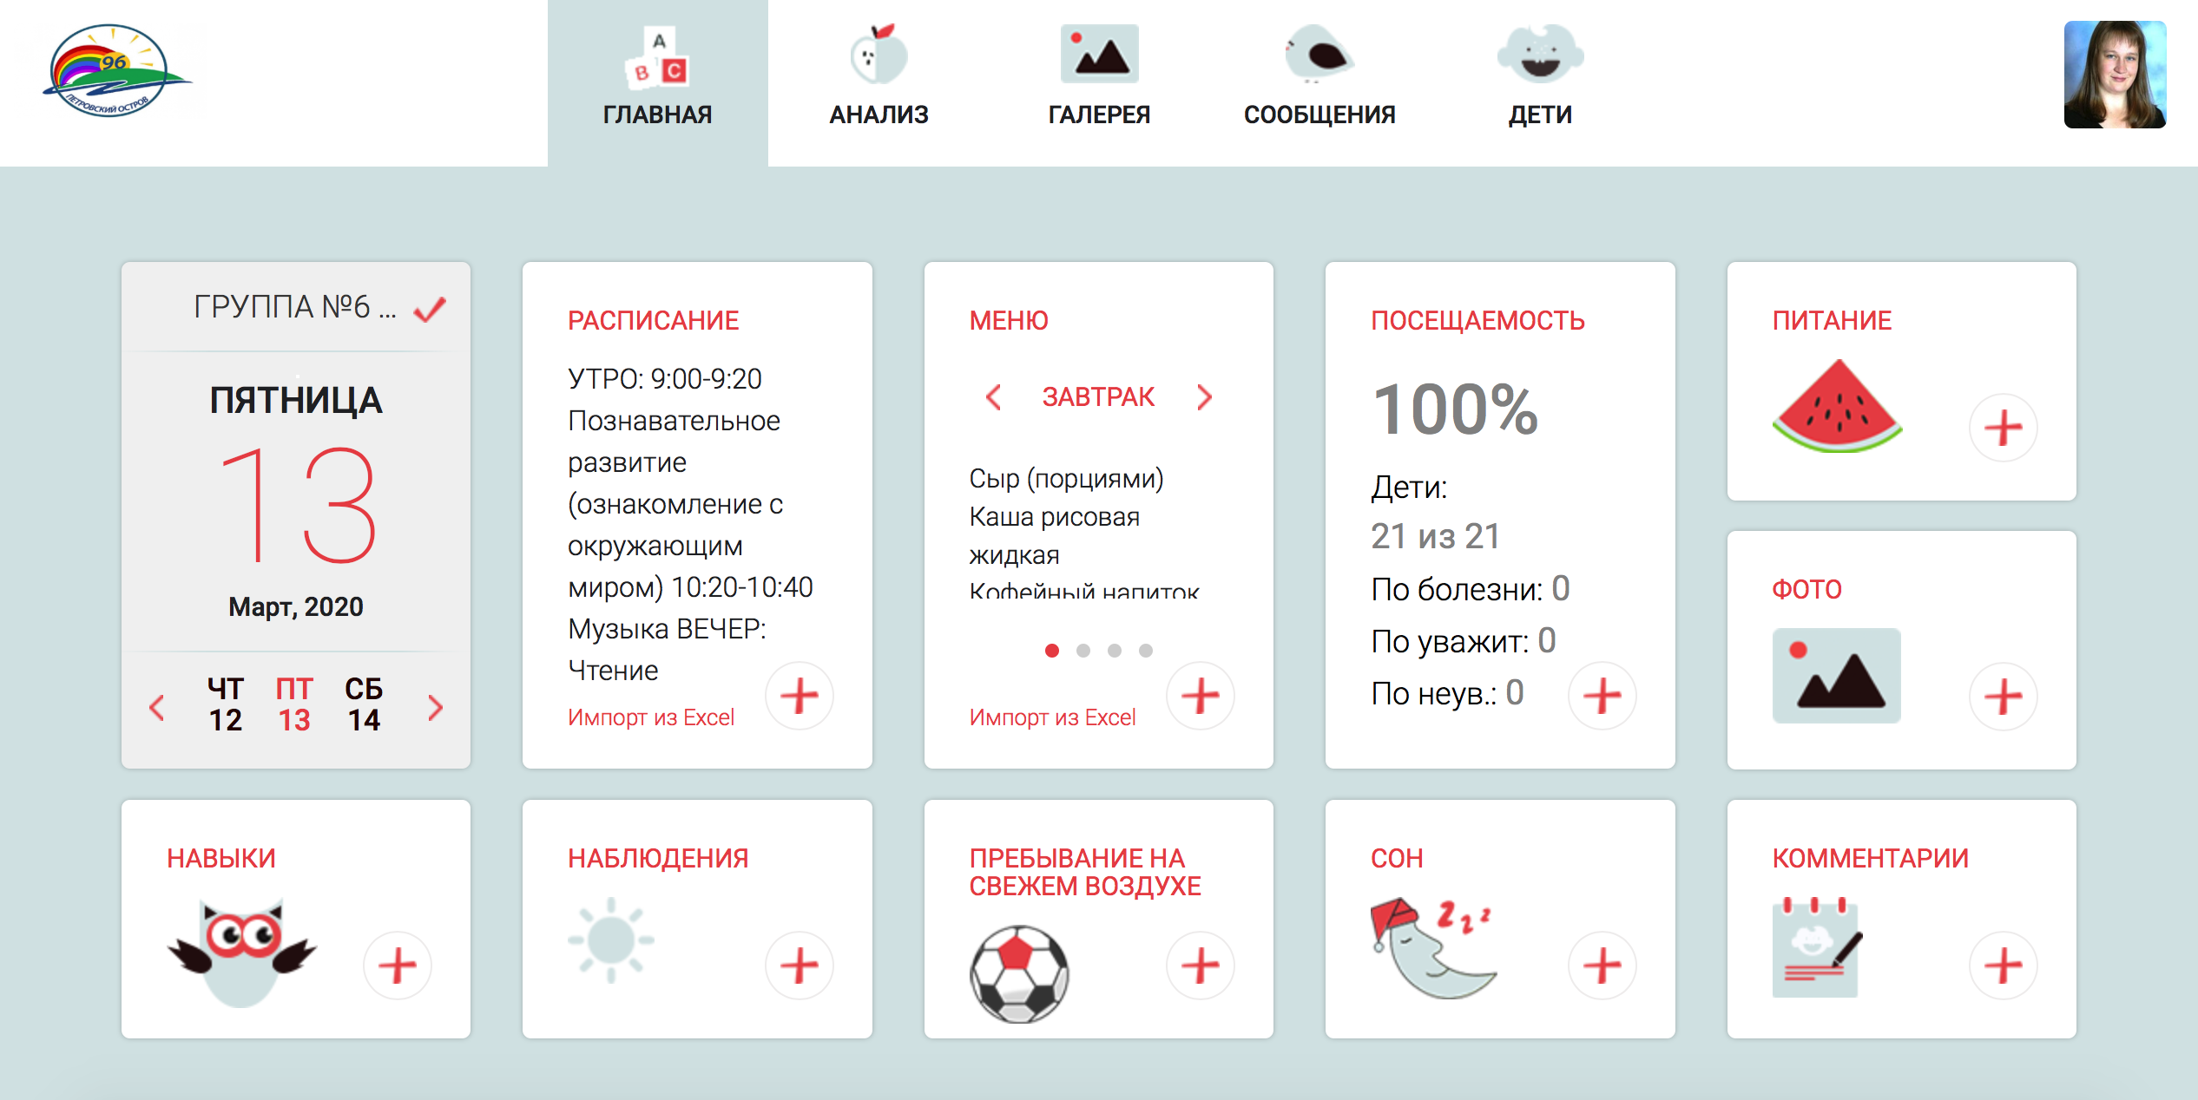
СУТЬ ПРОЕКТНОЙ ДЕЯТЕЛЬНОСТИ. НОВИЗНА
СУТЬ ПРОЕКТА
создание цифровой образовательной среды ДОО
на основе многофункциональной цифровой платформы
НОВИЗНА
в платформе реализованы необходимые профессиональные инструменты для решения всех обозначенных задач

Slide 5
#цифровая образовательная среда (ЦОС)
#добавленная ценность
#клиенты

Slide 6
В процессе выполнения операций изменяется
форма, размер или свойства продукта.
При условии, что эти изменения нужны клиенту.

Slide 8
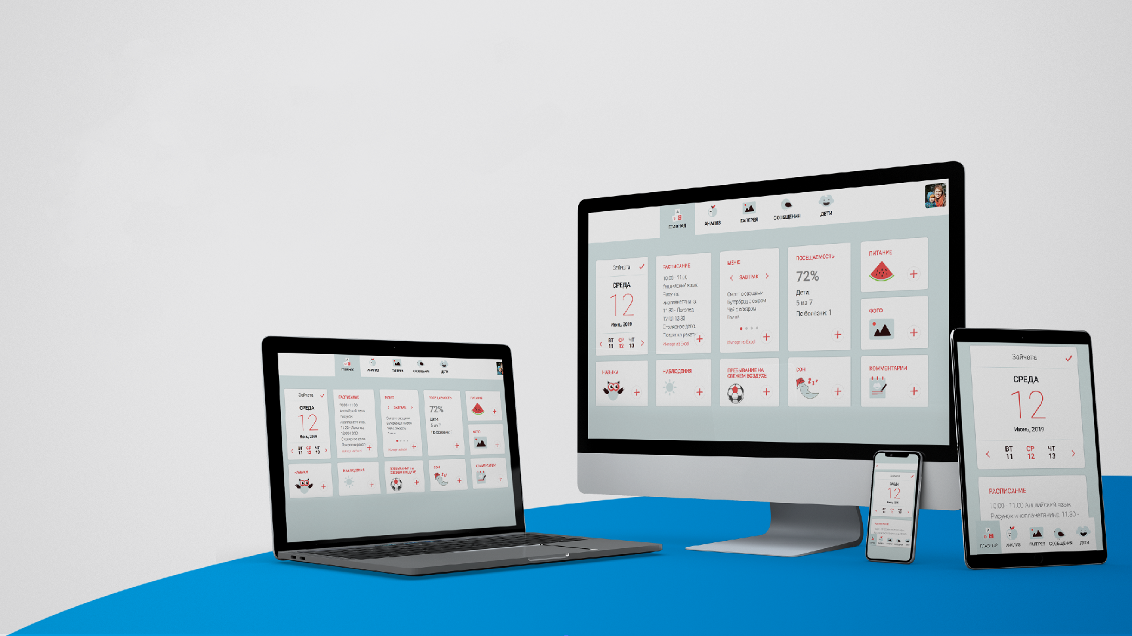
СУТЬ ПРОЕКТНОЙ ДЕЯТЕЛЬНОСТИ. ОПИСАНИЕ ПЛАТФОРМЫ
Личные кабинеты администрации: автоматизация отчетности; сводный мониторинг и аналитика; своевременное и мгновенное оповещение сотрудников и родителей; учет дополнительных и платных услуг (счета/оплаты).
Личные кабинеты педагогов: цифровые инструменты для решения педагогических и отчетных задач, экономия времени за счет автоматизации, комфортная среда коммуникации, повышение ИКТ-грамотности, информационный ресурс для обмена опытом и практиками, цифровое портфолио.
Личные кабинеты родителей: информация об основных целевых ориентирах и прогрессе развития своего ребенка, актуальная информации о жизни в детском саду, оперативные оповещения, галерея, удобная коммуникация с педагогами.

Slide 9
АНАЛОГОВЫЙ АНАЛИЗ инновационной деятельности ОУ
№ | Наименование проекта-аналога | Основные идеи ИД по критериям (присутствие отмечается как «+»)
 |  | 1 | 2 | 3 | 4
1. | ГБДОУ № 35 комбинированного вида Фрунзенского района Санкт-Петербурга РИП СПб по теме: «Формирование современной цифровой образовательной среды образовательного учреждения» https://35spb.tvoysadik.ru/?section_id=37 | + | - | - | -
2. | ГБОУ гимназия № 528 Невского района Санкт-Петербурга РИП СПб по теме: «Формирование современной цифровой образовательной среды образовательного учреждения» http://school528.spb.ru/main/index.php?id=289 | + | - | +/- | -
3. | ГБОУ СОШ № 489 Московского района Санкт-Петербурга РИП СПб по теме: «Формирование современной цифровой образовательной среды образовательного учреждения» http://school489spb.ru/innovacionnaya-deyatelnost/ | + | - | +/- | -
4. | ГБДОУ № 4 комбинированного вида Кронштадтского района Санкт-Петербурга РИП по СПб «Разработка эффективных средств коммуникации между участниками образовательного процесса» https://sites.google.com/view/dakc/%D0%B3%D0%BB%D0%B0%D0%B2%D0%BD%D0%B0%D1%8F | + | - | - | -
1 – Цифровая образовательная среда в формате информационно-образовательного ресурса на сайте ОУ
2 – Возможность онлайн коммуникации педагогов и родителей.
3 – Направленность инновационной деятельности на включение всех субъектов образовательного процесса в цифровую среду.
4 – Цифровая образовательная среда в формате мобильного приложения для всех участников образовательного процесса

Slide 10
АНАЛОГОВЫЙ АНАЛИЗ компонентов платформы.
КРИТЕРИИ
1. Наличие инструментов цифровой фиксации результатов педагогической диагностики с аналитическими отчетами
4. Автоматизированные отчетные документы (диагностика, табель учета посещаемости, журнал наблюдений, режимные журналы)
7. Клиентоориентированность (в том чисе сопровождение индивидуальной образовательной траектории)
5. Наличие пространства для хранения и обмена файлами различных форматов
6. Стимул к повышению цифровой грамотности педагогов
3. Наличие личного кабинета родителя с информацией о целевых ориентирах и показателями развития индивидуально его ребенка
2. Наличие возможности защищенной индиви
дуальной и групповой коммуника
ции

Slide 11
АНАЛОГОВЫЙ АНАЛИЗ. ТАБЛИЦА
№ |  | Компоненты Платформы (наличие отмечается «+», отсутствие «-», частичное наличие «+/-»)
1 | Аналоговые инструменты, имеющие как минимум один из обозначенных компонентов | 1 | 2 | 3 | 4 | 5 | 6 | 7
2 | Существующие социальные сети и мессенджеры | - | +/- | - | - | + | - | -
3 | Электронные страницы (сада/группы) в социальных сетях | - | +/- | - | - | + | - | -
4 | Инструменты совместной коллаборации педагогов и родителей (Google-инструменты, различные платные инструменты проведения опросов, и прочее) | - | - | +/- | - | + | + | -
5 | Электронные таблицы для сведения общего мониторинга по результатам педагогической диагностики педагогов | - | - | - | - | - | - | -
6 | ПО для автоматизации диагностики https://pbprog.ru/products/programs.php?ELEMENT_ID=2874 | + | - | - | - | - | - | -
7 | Платформа МАПА.РУС | + | + | + | + | + | + | +

Slide 12
ЦЕЛЬ проекта
Создание модели цифровой образовательной среды (ЦОС)
в логике
добавленной ценности для клиента
с помощью многофункциональной цифровой Платформы
МОДЕЛЬ ЦИФРОВОЙ ОБРАЗОВАТЕЛЬНОЙ СРЕДЫ В ЛОГИКЕ ДОБАВЛЕННОЙ ЦЕННОСТИ ДЛЯ КЛИЕНТА

Slide 13
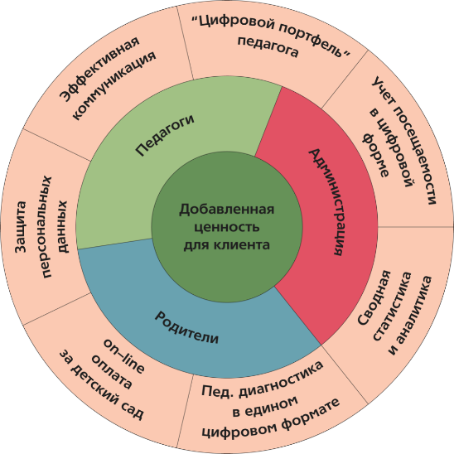
Модель цифровой образовательной среды

Slide 14
ДЛЯ ЗАВЕДУЮЩЕГО
Готовая интеграция со СКУД ДОО;
Автоматизация отчетности благодаря ежедневной онлайн информация о посещаемости, заболеваемости, режимных моментах и т.д.;
Сводный мониторинг реализации задач образовательной программы и аналитика для оценки качества образования в ДОО;
Своевременное и мгновенное оповещение сотрудников и законных представителей по оперативным вопросам;
Информационная доступность и открытость детского сада согласно ФГОС ДО.
МОДЕЛЬ ЦИФРОВОЙ ОБРАЗОВАТЕЛЬНОЙ СРЕДЫ В ЛОГИКЕ ДОБАВЛЕННОЙ ЦЕННОСТИ ДЛЯ КЛИЕНТА

Slide 15
ДЛЯ ПЕДАГОГА
Экономия более 60% времени на ведение отчетности за счет автоматизации процессов;
Комфортная среда коммуникации: большая часть рутинных вопросов родителей решается благодаря своевременному наличию информации в мобильном приложении родителя;
Значительное повышение навыка использования ИКТ и цифровой компетенции педагога;
Информационный ресурс для обмена опытом и практиками;
Цифровое портфолио педагога.
ЦИФРОВАЯ ОБРАЗОВАТЕЛЬНАЯ СРЕДА ДЛЯ ДОШКОЛЬНОГО ОБРАЗОВАНИЯ Р.БУРЯТИЯ
ЦИФРОВАЯ ОБРАЗОВАТЕЛЬНАЯ СРЕДА ДЛЯ ДОШКОЛЬНОГО ОБРАЗОВАНИЯ МОСКВЫ
МОДЕЛЬ ЦИФРОВОЙ ОБРАЗОВАТЕЛЬНОЙ СРЕДЫ В ЛОГИКЕ ДОБАВЛЕННОЙ ЦЕННОСТИ ДЛЯ КЛИЕНТА

Slide 16
ДЛЯ РОДИТЕЛЕЙ
Расписание;
Меню;
Фото и видео;
Объявления;
Счета и оплаты;
Программа развития детей;
Дополнительные занятия;
Сообщения, напоминания;
Пуш-уведомления.
Более 50 % родителей не вовремя получают информацию от сотрудников детского сада. Большинство садов используют бумажные объявления и незащищенные социальные сети. Информация теряется и хранится ненадежно.
ЦИФРОВАЯ ОБРАЗОВАТЕЛЬНАЯ СРЕДА ДЛЯ ДОШКОЛЬНОГО ОБРАЗОВАНИЯ Р.БУРЯТИЯ
ЦИФРОВАЯ ОБРАЗОВАТЕЛЬНАЯ СРЕДА ДЛЯ ДОШКОЛЬНОГО ОБРАЗОВАНИЯ МОСКВЫ
МОДЕЛЬ ЦИФРОВОЙ ОБРАЗОВАТЕЛЬНОЙ СРЕДЫ В ЛОГИКЕ ДОБАВЛЕННОЙ ЦЕННОСТИ ДЛЯ КЛИЕНТА

Slide 17
Критерии и показатели эффективности
Своевременное и мгновенное оповещение сотрудников и законных представителей по оперативным вопросам;
Комфортная среда коммуникации: большая часть рутинных вопросов родителей решается благодаря своевременному наличию информации в мобильном приложении
Более 50 % родителей не вовремя получают информацию от сотрудников детского сада. Большинство садов используют бумажные объявления и незащищенные социальные сети. Информация теряется и хранится ненадежно.

Slide 18
Продукты
(Сервисы)
Цифровое пространство для коммуникации
«Цифровой портфель»
педагога
Онлайн оплата
(родительская оплата
за детский сад,
дополнительные
услуги)

Slide 19
ОСНОВНЫЕ ЗАДАЧИ
автоматизация отчетности, в том числе педагогической диагностики
построение общего цифрового пространства для удобной коммуникации и совместной работы педагогов и родителей

Slide 20
Этапы ИД
Поисково-подготовительный этап
Сформировано видение построения цифровой образовательной среды (существующие ИКТ-инструменты, достаточность МТБ, готовность педагогического коллектива к инновационной деятельности)
Создан пакет нормативно-правовых актов
Создана система диагностических показателей для измерения результатов ИД (цифровой грамотности педагогов/уровня участия родителей в образовательном процессе своих детей)
Итоговый этап
Диссеминация инновационного опыта на уровне района и города
Созданы контрольные группы родителей и педагогов, зафиксированы входящие показатели развития
Педагогические кадры подготовлены к ИД
Оформлены результаты контрольных замеров
Исследовательский этап

Slide 21
Критерии и показатели эффективности ИД
Уровень удовлетворенности родителей взаимодействием с ДОО в части образовательного процесса;
Уровень удовлетворенности педагогического состава взаимодействием с родителями, открытостью родителей, участием родителей в образовательном процессе своих детей;
Показатели тестирования педагогического коллектива на основы цифровой грамотности и цифровой культуры коммуникации (от начинающего к продвинутому уровню);
Показатели уровня мотивации педагогов к участию в инновационной деятельности, к обучению ИКТ.

Slide 22
Выводы
Современные реалии диктуют необходимость взаимодействия с родителями в концепции клиентоориентированного подхода, позволяющей быть с ними
в двустороннем контакте, осуществлять совместную деятельность,
распределять ответственность, планировать результаты, разрабатывать
совместную стратегию и выстраивать образовательную траекторию ребёнка.
Проанализировав все существующие продукты на предмет
клиентоориентированности мы пришли к выводу,
что цифровая платформа имеет преимущества по следующим пунктам:
построение эффективной коммуникации с клиентом за счет использования
удобных для него инструментов - мобильное приложение с привычными
функциями (пуш-сообщения, галерея, красивый дизайн, удобный интерфейс)
- общение с клиентом "на одном языке", то есть предоставляя ему контент
в привычной и удобной для него цифровой форме
(в цифровой среде ДОО через удобное мобильное приложение)
-

Slide 23
- политика информационной открытости (в мобильном приложении родитель получает исчерпывающую информацию о пребывании ребенка в детском саду, о целевых ориентирах развития, о прогрессе и зоне роста своего ребенка). Измерить можно путем анкетирования родителей, вывести индекс удовлетворенности качеством услуг и взаимодействием. Проводится анкетирование до начала ИД, на промежуточном этапе и по завершении.

